Slide 1
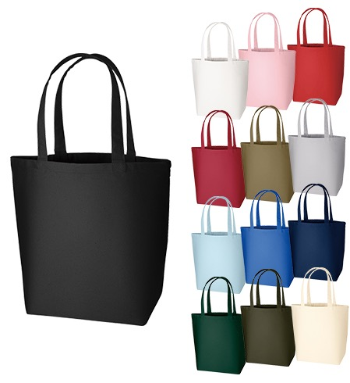
【提案書】
キャンバストート(ML)
特徴
12オンスのしっかりとした厚みのあるキャンバス素材を使用したシンプルなトートバッグです。マチ付きのため見た目以上に容量があります。こちらは旅行用にも使えるMLサイズです。
納期
納期スペース
仕様
素 材：コットン(370g/㎡)
サイズ：本体/約420×380×130mm､持ち手/約30×550mm
容 量：約14L
備 考：ロイヤルブルー・レッド・ミッドナイトブルー・ナチュラル・ナイトブラック
スカイグレー・ダークグリーン・ワインレッド・カーキ・サンドベージュ
ピンク・ライトブルー・ホワイト
お見積
お見積りスペース

